Slide 1



UBND PHƯỜNG VIỆT HƯNG
TRƯỜNG MẦM NON GIANG BIÊN
LĨNH VỰC PHÁT TRIỂN THẨM MỸ
Đề tài: Vẽ con bò
LỚP: MGL 3

Slide 2



Ổn định tổ chức
Bài hát: Gà trống, mèo con và cún con

Slide 3
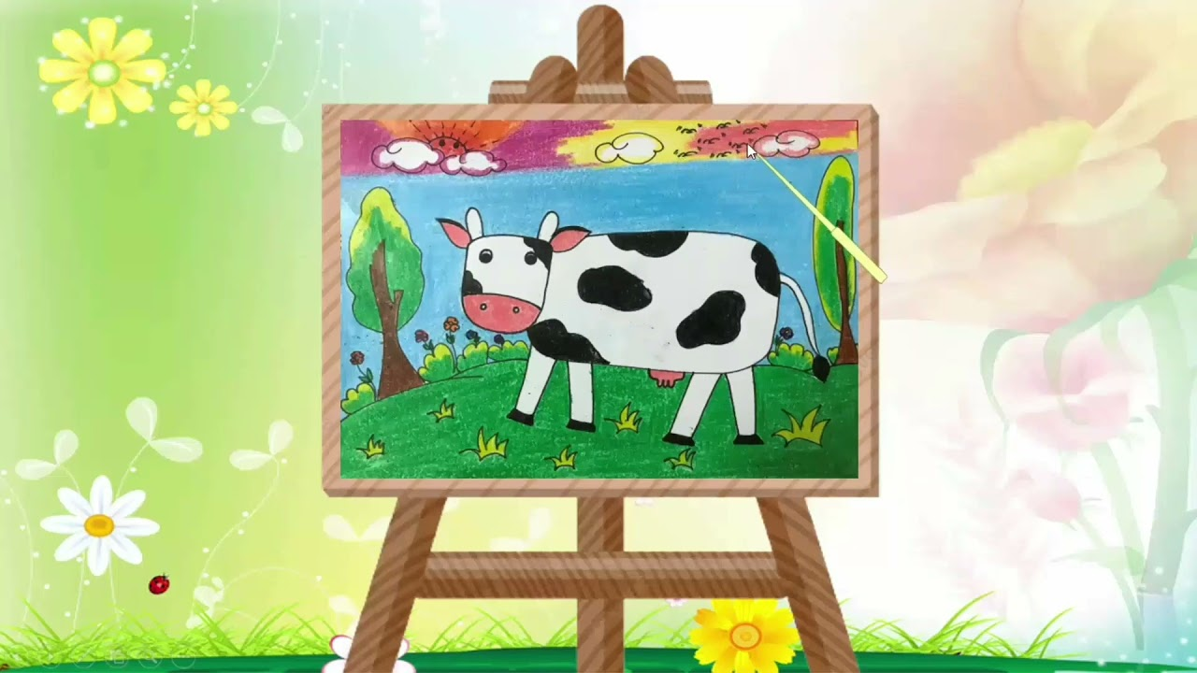

Slide 4
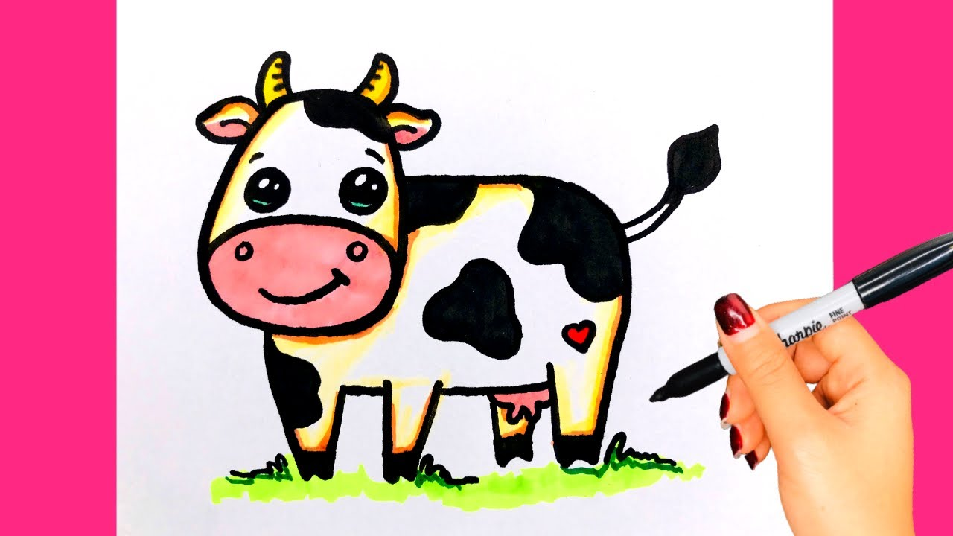

Slide 5
Hỏi ý tưởng trẻ

Slide 6
Trẻ thực hiện

Slide 8
Nhận xét sản phẩm

Slide 9







Kính chào tạm biệt

